Slide 1
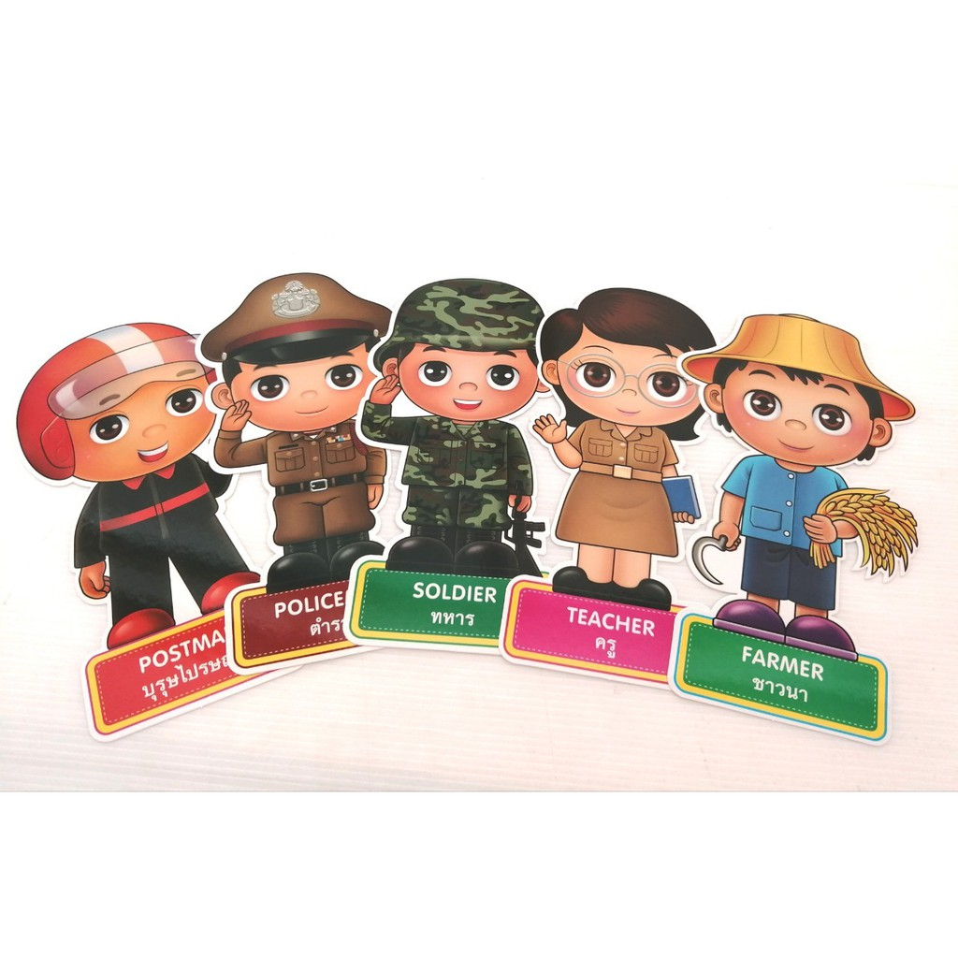
การจัดตั้งและพัฒนากลุ่มอาชีพ
สำนักงานพัฒนาชุมชนจังหวัดสระแก้ว
โทร. 0-3742-5057

Slide 2
ความหมาย
กลุ่ม
บุคคล ๒ คนรวมกัน ติดต่อสัมพันธ์กัน มีจุดหมายเดียวกัน
กลุ่มอาชีพ
รวมกันประกอบอาชีพเดียวกัน ผลิตและจำหน่ายต่อเนื่อง มีกรรมการ กติกา
เพื่อ
ช่วยเหลือกัน มั่นคง มีรายได้
พัฒนาทักษะ การผลิต การตลาด การจัดการ
ศูนย์กลางแลกเปลี่ยนเรียนรู้ตามหลัก ศพพ.

Slide 3
กิจกรรม
เป็นหัวใจสำคัญ
มีแผน ดำเนินงานต่อเนื่อง พัฒนา ประเมินผล
การบริหารกลุ่มอาชีพ
กติกา
เป็นลายลักษณ์อักษร
ร่างเองหรืออาศัยกฎหมายอื่นต้องลงนามประกาศใช้
กองทุน
-ระดมจากสมาชิก
-หน่วยงานรัฐ เอกชน
-กู้ยืมจากแหล่งทุน
กลุ่ม/สมาชิก
อย่างน้อย ๕ คน
๓ ประเภท
สามัญ กิตติมศักดิ์ สมทบ
กรรมการ
๕-๒๑ คน
- แหน่งหลัก รอง
-ที่ปรึกษา

Slide 4
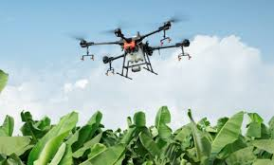
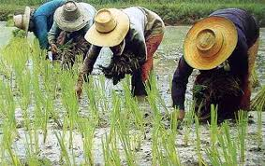
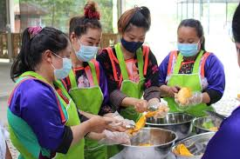
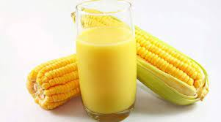

การบริหารจัดการ
การพัฒนากลุ่มอาชีพ
พัฒนาด้านการผลิต
พัฒนาสินค้ามูลค่าสูง
การตลาด/การ ปชส.
การจัดสรรผลกำไร

Slide 5
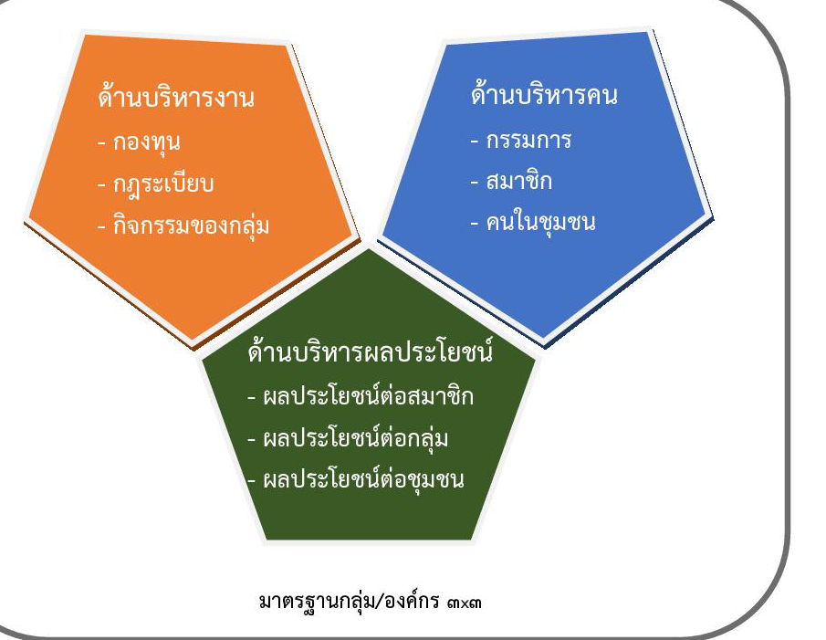
มาตรฐานของกลุ่มอาชีพ

Slide 6
ผู้นำ
เงินทุนของกลุ่ม
ปัจจัยความสำเร็จ
สมาชิก
ผลผลิตผลงาน
วัตถุ ประสงค์
การสื่อสารภายในกลุ่ม
การบริหารจัดการ

Slide 7

คำถาม
&
ข้อเสนอแนะ

